Slide 1

Итоги работы Министерства образования и науки в 2012 году и планы на 2013 год
Э.Н. Фаттахов,
министр образования и науки
Республики Татарстан

Slide 2
Система образования г. Набережные Челны
охват профильным образованием 99,4% (по РТ - 70,1 %) на один компьютер приходится 5 учеников (по РТ – 8 учеников) широкополосный доступ к сети «Интернет» 100% школ по числу победителей и призеров регионального этапа всероссийской олимпиады школьников 2 место в республике охват детей-татар обучением на родном языке 50,5% (по РТ – 43,6%) физкультурно-оздоровительная и спортивно-массовая работа в 2012г. 1 место по республике
Министерство образования и науки Республики Татарстан
2

Slide 3
В 2012 году
исполнены первоочередные мероприятия Стратегии развития образования «Киләчәк» на 2012 год
обеспечена реализация комплекса мер по модернизации общего образования на 2012 год
начато пилотное введение федерального государст­венного обра­зовательного стандарта основного общего образования
успешно реализованы мероприятия второго этапа Федеральной целевой программы развития образования
разработан республиканский проект «Школа после уроков» и начата его реализация
Министерство образования и науки Республики Татарстан
3

Slide 4
Сохранены основные государственные гарантии, обеспечивающие:
бесплатность дошкольного и общего образования
бесплатность высшего образования на конкурсной основе
предоставление компенсации на оплату жилых помещений, отопления и освещения для учителей сельской местности
образование на родных языках и изучение родных языков
право субъектов Российской Федерации на принятие законов и иных нормативных правовых актов в сфере образования
защиту интересов родителей воспитанников дошкольных учреждений
учет интересов жителей, проживающих в сельской местности
Министерство образования и науки Республики Татарстан
4

Slide 5
Закон внес серьезные изменения:
в структуру общего и профессионального образования
дошкольное образование приравнивается к полноценной образовательной программе и может предоставляться на родном языке из числа языков народов Российской Федерации
в юридический статус учреждений образования
акцент на инклюзивное образование (обеспечение равного доступа к образованию для всех обучающихся с учетом разнообразия особых образовательных потребностей и индивидуальных возможностей);
возможность создания в образовательной организации комиссии по урегулированию споров между участниками образовательных отношений (преподаватель, родитель, обучающийся).
Министерство образования и науки Республики Татарстан
5

Slide 6
Проект структуры управления (отдела) образования
Начальник управления (отдела) образования
Первый заместитель – директор ИМЦ
Учебно-методическая
работа
Заместитель начальника
Воспитательная
работа
Организационная
работа
Спортивно-массовая
работа
…
...

Slide 7
Механизмы контроля на муниципальном уровне
Органы местного самоуправления
Делегирование полномочий по муниципальному контролю
органам, осуществляющим управление в сфере образования
Управления (отделы) образования
Контроль образовательных учреждений через функции учредителя
Информационно-методические центры
Контроль в рамках методического сопровождения образовательного процесса

Slide 8
ПЕРЕЧЕНЬ показателей оценки эффективности деятельности муниципальных органов управления образованием
1. Средний балл единого государственного экзамена по русскому языку.
2. Средний балл единого государственного экзамена по математике.
3. Доля выпускников государственных (муниципальных) общеобразовательных учреждений, не получивших аттестат (по причине несдачи ЕГЭ), в общей численности выпускников государственных (муниципальных) общеобразовательных учреждений, в процентах.
Доля человеко-экзаменов ЕГЭ, по которым выпускники набрали 80 и более баллов по всем учебным предметам, по отношению к общему числу человеко-экзаменов ЕГЭ, в процентах.
5. Доля победителей и призеров регионального этапа всероссийской олимпиады школьников по отношению к общей численности учащихся 9,10,11 классов, в процентах.
Министерство образования и науки Республики Татарстан

Slide 9
Рейтинг муниципальных образований по основным показателям оценки качества образования
Муниципальные образования, в том числе районы г. Казани
Бугульминский
Атнинский
Мамадышский
Нижнекамский
Вахитовский и Приволжский
Авиастроительный и Ново-Савиновский
Буинский
Заинский
Кировский и Московский
Лениногорский
Чистопольский
Набережные Челны
Новошешминский
Елабужский
Нурлатский
Дрожжановский
Муниципальные образования, в том числе районы г. Казани
Арский
Советский
Сармановский
Зеленодольский
Спасский
Камско - Устьинский
Тюлячинский
Альметьевский
Азнакаевский
Бавлинский
Черемшанский
Балтасинский
Аксубаевский
Пестречинский
Мензелинский
Верхнеуслонский
Высокогорский
Актанышский
Муниципальные образования, в том числе районы г. Казани
Сабинский
Муслюмовский
Тетюшский
Тукаевский
Ютазинский
Менделеевский
Агрызский
Алькеевский
Алексеевский
Кайбицкий
Кукморский
Рыбно - Слободский
Апастовский
Лаишевский

Slide 10
Критерии по определению рейтинга муниципальных районов (городов) в системе национального образования
Доля учащихся татарской национальности, обучающихся на родном (татарском) языке
Доля победителей и призеров республиканских олимпиад
Доля выпускников 9 классов, сдавших ГИА по татарскому языку
Доля русскоязычных учащихся, изучающих татарский язык по коммуникативным технологиям
Министерство образования и науки Республики Татарстан

Slide 11
Рейтинг муниципальных районов (городов) по национальному образованию
Арский
Актанышский
Верхнеуслонский
Сабинский
Балтасинский
Кукморский
Муслюмовский
Новошешминский
Мамадышский
Рыбно-Слободский
Казань. Авиастроительный и Новосавиновский
Буинский
Лаишевский
Казань. Кировский и Московский
Дрожжановский
Атнинский
Альметьевский
Азнакаевский
Кайбицкий
Заинский
Высокогорский
Елабужский
Тукаевский
Камско-Устьиньский
Спасский
Сармановский
Казань.Советский
Нурлатский
Лениногорский
Набережночелнинский
Бавлинский
Менделеевский
Пестречинский
Тюлячинский
Черемшанский
Чистопольский
Мензелинский
Тетюшский
Алькеевский
Алексеевский
Зеленодольский
Бугульминский
Казань. Вахитовский и Приволжский
Нижнекамский
Агрызский
Ютазинский
Апастовский
Аксубаевский

Slide 12
Рейтинговые показатели Бугульминского муниципального района
Название критерия | Рейтинговое место
Русский язык, средний балл | 1
Математика, средний балл | 5
Доля не получивших аттестат с учетом выпускников вечерних школ,% | 1
Доля человеко-экзаменов ЕГЭ, по которым выпускники набрали 80 и более баллов с учетом выпускников вечерних школ, % | 1
Доля победителей и призеров регионального этапа Всероссийской олимпиады | 4
Итого общее рейтинговое место | 1
Министерство образования и науки Республики Татарстан

Slide 13
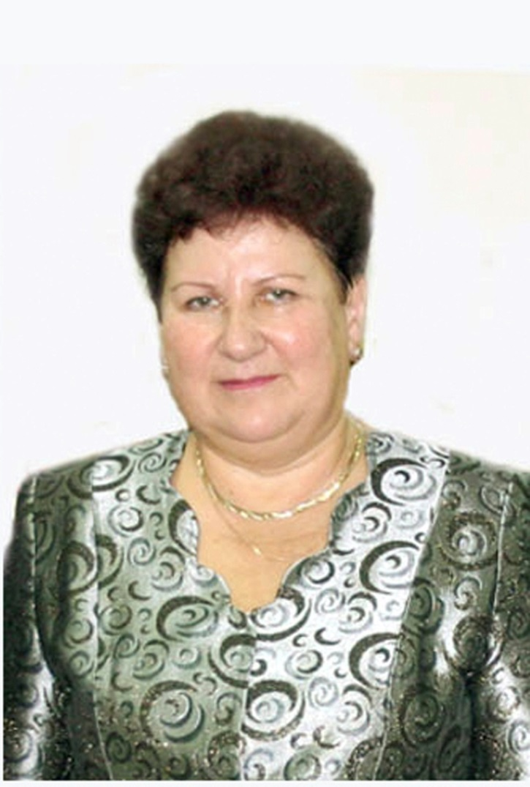
КУЛЬБЕДА ВАЛЕНТИНА ВАСИЛЬЕВНА
Начальник управления образованием исполнительного комитета Бугульминского муниципального района - с 1 июня 1988 г.
Кандидат педагогических наук, 2004 г.
Награды
Значок «Отличник народного просвещения», 1992 г.
Почетное звание «Заслуженный учитель школы Республики Татарстан», 1994 г.
Нагрудный знак «За заслуги в образовании», 1999 г.
Нагрудный знак «Почетный работник общего образования Российской Федерации», 2002 г.
Медаль «За доблестный труд», 2009 г.

Slide 14
Охват дошкольным образованием, %
Министерство образования и науки Республики Татарстан

Slide 15
Негосударственные учреждения, оказывающие услуги дошкольного образования
2011 г. – 14 учреждений с охватом 1175 дошкольников
2012 г. – 24 учреждения с охватом 1825 дошкольников
Субсидии на возмещение нормативных затрат в связи с оказанием услуг по предоставлению дошкольного образования
2012 г. - 8 478,5 тыс. руб. из бюджета РТ
Получатели - 6 негосударственных учреждений образования
Министерство образования и науки Республики Татарстан

Slide 16
Очередность по устройству в ДОУ детей от 1,5 до 3 лет на 01.02.2013 г.
г. Казань – 14927
г. Набережные Челны – 9815
Альметьевский МР – 2092
Нижнекамский МР – 1687
Зеленодольский МР – 1143
Елабужский МР – 1042
Лениногорский – 499
Арский МР – 475
Чистопольский МР – 467
Высокогорский МР – 449
. . . . . .
Всего по РТ – 37 727 детей
Министерство образования и науки Республики Татарстан

Slide 17
Создание новых дошкольных мест в 2012 г.
Мероприятие | Кол-во мест
Открытие дополнительных групп в 52 функционирующих ДОУ | 1028
Возврат и возобновление деятельности 5 детских садов | 300
Строительство 1 нового ДОУ | 220
Реконструкция 25 зданий под размещение детских садов | 582
Открытие 3 частных детских садов | 155
Организация 4 семейных детских садов | 12
ВСЕГО за 2012 год: | 2297
Министерство образования и науки Республики Татарстан

Slide 18
Создание дополнительных дошкольных мест
открытие новых детских садов
создание дополнительных групп
реконструкция непрофильных зданий
Азнакаевский Дрожжановский
Чистопольский районы
Алексеевский, Арский, Бугульминский, Заинский, Зеленодольский, Лениногорский районы
Нурлатский и Тюлячинский районы

Slide 19
Негосударственные учреждения, оказывающие услуги дошкольного образования
9 негосударственных дошкольных образовательных учреждений | 1045 детей
7 частных мини-детских садов | 155 детей
3 негосударственных общеобразовательных учреждения, имеющих дошкольные группы | 160 детей
5 частных учреждений дополнительного образования детей | 465 детей
Министерство образования и науки Республики Татарстан

Slide 20
Реализация Стратегии образования «Килэчэк»- «Будущее» и Комплекса мер по модернизации в сфере общего образования в 2011-2012 гг.
 | (тыс. руб.)
Развитие материально-технической базы школ | 798 617,89
Информатизация | 1 498 871,6
Развитие инфраструктуры школьной сети | 543 052,8
Обеспечение современных условий для обучения школьников | 2 174 143,91
ИТОГО | 5 014 686,2
Министерство образования и науки Республики Татарстан

Slide 21
Проведение капитального ремонта общеобразовательных учреждений Республики Татарстан
2012 год:
170 учреждений
(в том числе 5 коррекционных школ)
2,4 млрд. руб.
2013 год:
169 учреждений
(в том числе 7 коррекционных школ)
2,5 млрд. руб.
Министерство образования и науки Республики Татарстан

Slide 22
Динамика изменения среднемесячной заработной платы педагогических работников общеобразовательных учреждений в Республике Татарстан в 2012 году (руб.)
Министерство образования и науки Республики Татарстан

Slide 23
Динамика снижения доли выпускников,
не получивших аттестат
Министерство образования и науки Республики Татарстан
Notes:
Серьезные материальные вложения в систему общего образования обязаны себя оправдывать, как качеством оказываемых услуг, так удовлетворенностью населения бесплатным доступным образованием в школах. Поэтому основным индикатором был и остается количество учащихся не получивших аттестаты. На слайде можно увидеть динамику снижения этого показателя, но всем нам бы хотелось, чтобы он стремился к нулю с бОльшей скоростью.

Slide 24
Notes:
На слайде в разрезе муниципальных образований видно, что Аксубаевском, Алькеевском, Атнинском, Бавлинском, Бугульминском, Дрожжановском, Мамадышском, Нурлатском, Новошешминском, Спасском, Сармановском, Тюлячинском, Чистопольском районах этого смогли достигнуть, а в остальных (особенно высока доля, не получивших аттестат в Лаишевском, Агрызском, Рыбно-Слободском, Кукморском , Арском и других) - еще нет. Задача ясна и достижима. Ранняя диагностика «двоек» по обязательным предметам. Индивидуальная работа с неуспевающими, контроль за деятельностью вечерних школ, организация мероприятий, способствующих минимизации рисков: организация весеннего профильного лагеря «Готовимся к ЕГЭ!», прикрепление высококвалифицированных педагогов с установлением личной ответственности. Это единственный показатель, оценивающий деятельность местных и региональных органов власти, осуществляющих управление в системе образования.

Slide 25
Мониторинг качества знаний учащихся РТ по математике в 4, 6, 8, 9, 10, 11 классах в 2012году
Министерство образования и науки Республики Татарстан
Notes:
На снижении качества математического образования не раз акцентировалось ваше внимание. Сравнительный анализ качества предметной обученности по математике в 4,6,8-11 классах показывает, что при достаточно высоких результатах в 4,6, 8 и 10 классах, средний уровень выполнения работ резко падает в 9 и 11 классах при проведении экзаменов (качество знаний менее 50% и тех, и у других). По результатам ГИА-9 доля, не преодолевших порог по математике в 2011 году составила 11,9%, в 2012 году – 11,5% (каждый 11 выпускник 9 класса не сдал экзамен). Вызывает сомнение объективность организации исследований в районах республики. Руководителям муниципальных органов управления образованием необходимо обратить внимание на создание условий честного проведения мониторингов. Более того, это связано с оценкой труда педагогов и материально поощрены должны быть только истинно лучшие учителя.

Slide 26
Низкие результаты ГИА-9 по математике
Муниципальные образования
Район | Средний балл* | Средняя оценка
Агрызский | 11,57 | 3,04
Аксубаевский | 12,21 | 3,15
Апастовский | 12,41 | 3,2
Мензелинский | 12,74 | 3,26
Лаишевский | 12,85 | 3,25
Общеобразовательные учреждения
Сельские СОШ |  |  |  | Городские СОШ
Учреждение | Кол-во выпускн. | Ср. балл* | Ср. оценка | Учреждение | Кол-во выпускн. | Ср. балл* | Ср. оценка
МБОУ «Корноуховская СОШ» Рыбно-Слободского района | 4 | 4,7 | 2,25 | МБОУ «СОШ №2» г. Нижнекамска | 44 | 6,16 | 2,41
*max – 34 балла

Slide 27
Школы с низкими результатами
Гимназия №10 Зеленодольского района Директор: Сметанин Евгений Геннадьевич | Средний балл: русский язык – 58,5, математика – 41,9 Доля, сдавших на 80 и более баллов – 1,1
Именьковская СОШ с углубленным изучением отдельных предметов Лаишевского района Директор: Шаймухаметова Алия Мухаметзяновна | Средний балл: русский язык – 52,7 математика – 37,7 Доля, оставшихся без аттестата – 14,3
Министерство образования и науки Республики Татарстан

Slide 28
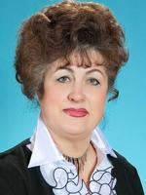
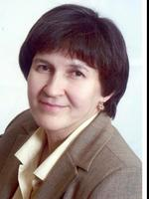
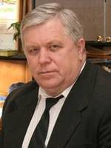
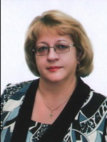
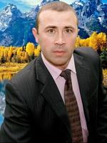
Лучшие школы Республики Татарстан
Гимназия № 7 Авиастроительный и Ново-Савиновский районы г. Казани Директор: Кочнева Любовь Петровна
Средний балл: русский язык – 83,7, математика – 76,5
Доля, сдавших на 80 и более баллов – 55,5
Лицей № 131 Вахитовский и Приволжский районы г. Казани
Директор: Хабибуллина Альфия Блигвардовна
Средний балл: русский язык – 78,6, математика – 72,1
Доля, сдавших на 80 и более баллов – 29,6
СОШ №6 с углубленным изучением отдельных предметов г. Бугульма
Директор: Парфенов Вячеслав Викторович
Средний балл: русский язык – 80,2 математика – 63,4
Доля, сдавших на 80 и более баллов – 27,1
СОШ №2 г. Лениногорск
Директор: Платонова Ольга Константиновна
Средний балл: русский язык – 76,7, математика – 56,6
Доля, сдавших на 80 и более баллов – 19
Кулле-Киминская СОШ Атнинского района
Директор: Сафиуллин Алмаз Анасович
Средний балл: русский язык – 77,4 математика – 68,1
Доля, сдавших на 80 и более баллов – 16

Slide 29
Эффективность участия во Всероссийской олимпиаде школьников (2011, 2012 гг.)
№ | Предмет | Участников 2011 г. | Участников 2012 г. | Победителей и призеров 2011 | Победителей и призеров 2012 | Эффективность2011 г. | Эффективность 2012 г.
1 | Русский язык | 7 | 1 | 2 | 1 | 29% | 100%
2 | Физика | 5 | 1 | - | 1 | 0% | 100%
3 | Математика | 17 | 15 | 10 | 11 | 59% | 73%
4 | Экология | 13 | 14 | 12 | 10 | 92% | 64%
5 | Биология | 13 | 12 | 6 | 7 | 46% | 58%
6 | Химия | 12 | 12 | 5 | 7 | 42% | 58%
7 | Астрономия | 15 | 9 | 5 | 5 | 33% | 55%
8 | ИКТ | 10 | 15 | 5 | 8 | 50% | 53%
9 | Искусство (МХК) | 1 | 4 | 1 | 2 | 100% | 50%
10 | Литература | 8 | 5 | 3 | 2 | 40% | 40%
11 | ОБЖ | 19 | 6 | 6 | 2 | 31% | 33%
12 | Немецкий язык | 6 | 6 | 4 | 2 | 67% | 33%
13 | Экономика | 4 | 3 | - | 1 | 0% | 33%
14 | Право | 2 | 7 | 2 | 2 | 100% | 28%
15 | Технология | 13 | 12 | 4 | 3 | 31% | 25%
16 | География | 4 | 4 | 3 | 1 | 75% | 25%
17 | История | 5 | 10 | 3 | 2 | 60% | 20%
18 | Физкультура | 3 | 29 | 2 | 2 | 33% | 0%
19 | Обществознание | 4 | 2 | - | 0 | 0% | 0%
20 | Английский язык | 1 | 1 | - | 0 | 0% | 0%
21 | Французский язык | 2 | 6 | 2 | 0 | 100% | 0%
 | ИТОГО | 164 | 174 | 75 | 69 | 46% | 39%

Slide 30
Посредственный учитель излагает
Хороший учитель объясняет
Выдающийся учитель показывает
Великий учитель вдохновляет
Уильям Артур Уорд
Министерство образования и науки Республики Татарстан

Slide 31

Учение без принуждения
Совместная деятельность учителей и учеников

Slide 32
Модернизация тьюторской поддержки с сингапурской компанией Educare
Подготовка 60 учителей-мастеров
Курсы лидерства для 80 начальников РОО и директоров ИМЦ
Тренинг для 600 сотрудников ИМЦ, учителей школ-центров компетенций и «новых учителей» школ
Управленческий тренинг для 100 директоров школ и директоров педколледжей
Обучение 160 педагогов педколледжей и вузов
Тьюторская поддержка 10 000 учителей в год в течение 3-х лет
Министерство образования и науки Республики Татарстан

Slide 33
Оптимизация форм и процедур аттестации
отменены письменные квалификационные испытания (конспект)
для подтверждающих категорию -
исключена внутренняя экспертиза
существенно сокращён перечень предоставляемых в министерство документов

Slide 34
Муниципальные сельские средние школы
(всего школ 580 из них 388 базовые)
Министерство образования и науки Республики Татарстан

Slide 35
Базовые школы с количеством обучающихся менее 50 чел.
Район | Наименование ОУ | Район | Наименование ОУ
Агрызский | Табарлинская СОШ | Мамадышский | Албайская СОШ
Аксубаевский | Нижнетатмайнская СОШ | Мамадышский | Большешиинская СОШ
Алькеевский | Верхне Колчуринская СОШ | Мамадышский | Омарская СОШ
Алькеевский | Кошкинская СОШ | Мензелинский | Подгорнобайлярская СОШ
Бавлинский | Алексеевская СОШ | Муслюмовский | Баюковская СОШ
Верхнеуслонский | Большемеминская СОШ | Муслюмовский | Нижнетабынская СОШ
Верхнеуслонский | Вахитовская СОШ | Муслюмовский | Новоусинская СОШ
Верхнеуслонский | Матюшинская СОШ | Муслюмовский | Симяковская СОШ
Дрожжановский | Староишлинская СОШ | Муслюмовский | Тат.Шуранская СОШ
Елабужский | СОШ №11 | Муслюмовский | Уразметьевская СОШ
Заинский | Тюгеевская СОШ | Новошешминский | Акбуринская СОШ
Заинский | Верхнепинячинская СОШ | Пестречинский | Екатериновская СОШ
К.Устьинский | Надеждинская СОШ им. В.Р. Платонова | Спасский | Аграмаковская средняя общеобразовательная
Кайбицкий | Большесалтыковская СОШ
Министерство образования и науки Республики Татарстан

Slide 36
БАЗОВЫЕ ШКОЛЫ АКТАНЫШСКОГО РАЙОНА РТ
СЕТЕВОЕ ОБУЧЕНИЕ
Актанышская СОШ №1
Физико-математический профиль
Химико-биологический профиль
Физико-химический профиль
Коррекционная школа
Актанышская СОШ №2
Физико-математический профиль
Химико-биологический профиль
Естественно-математический профиль
Кадетская ШИ
Оборонно-спортивный профиль
Одаренные дети
Одаренные дети
Такталачуковская СОШ
Универсальный профиль
Тат.Суксинская СОШ
Агро-технологический профиль
Гимназия
Социально-гуманитарный и филологический профиль
Одаренные дети
Одаренные дети
Одаренные дети
Одаренные дети
Поисевская
СОШ
Универсальный профиль
Сафаровская СОШ
Универсальный профиль

Slide 37
Финансирование программ и проектов в 2012 году
Федеральные целевые программы
2,1 млрд. руб.
Приоритетный национальный проект «Образование»
0,7 млрд. руб.
Республиканские целевые программы
0,9 млрд. руб.
Ведомственные целевые программы
3,2 млрд. руб.
ИТОГО - 6,9 млрд. руб.
Министерство образования и науки Республики Татарстан

Slide 38
Национальное образование в 2012 году
апробация итоговой аттестации новой форме выпускников 9-х классов в по татарскому языку
разработаны программы по татарскому языку и литературе в соответствии с ФГОС для 5-9 классов
начата апробация нового учебника татарского языка для русскоязычных учащихся в начальной школе
успешно начата реализация программы «Русский язык в Республике Татарстан»
расширилась сеть школ и классов с углубленным изучением русского языка и культуры по специально разработанным учебным планам
проведена первая международная олимпиада по татарскому языку
начата реализация проекта онлайн школы«Ана теле»

Slide 39
Государственная программа Республики Татарстан по сохранению, изучению и развитию государственных языков Республики Татарстан и других языков в Республике Татарстан на 2014 – 2023 годы
Министерство образования и науки Республики Татарстан

Slide 40
Некоторые итоги 2012 года
Обновлена материально-техническая база учреждений дополнительного образований детей технической направленности
Разработаны и внедрены образовательные программы «История родного края» по 11 муниципальным районам
Начата реализация проекта по электронной системе учета посещаемости детей в учреждениях дополнительного образования
Реализуется комплексный проект «Школа после уроков»
60 школ республики оснащены аппаратно-программными комплексами раннего выявления отклонений в состоянии здоровья детей
359 школ республики оснащены спортоборудованием и инвентарем, 301 школа - оборудованием для медкабинетов
Министерство образования и науки Республики Татарстан

Slide 41
Удельный вес подростковой преступности
Министерство образования и науки Республики Татарстан

Slide 42
Удельный вес преступности несовершеннолетних по итогам 2012 г. (показатель по РТ – 5,7 %)

Slide 43
Динамика завершенных суицидов несовершеннолетних за 2008-2012 годы
Наибольшее количество фактов зарегистрировано:
город Казань (3)
Бугульминский район (2) Альметьевский район (2)
Рыбно-Слободский район (2)
Министерство образования и науки Республики Татарстан

Slide 44
Школьная психологическая служба
в 2008-2012 г.г.
В школах Аксубаевского, Алексеевского, Атнинского, Верхнеуслонского, Дрожжановского, Кайбицкого Лаишевского, Новошешминского, Тюлячинского муниципальных районов педагоги-психологи отсутствуют
Министерство образования и науки Республики Татарстан

Slide 45
Изменение количества учащихся в УДО по районам (% по отношению к 2011 году)

Slide 46
Падение численности обучающихся в УДО (более 40%)
Министерство образования и науки Республики Татарстан

Slide 47
Отсутствуют ставки специалистов в информационно-методическом центре, курирующих воспитательную работу в
Ютазинском, Тукаевском, Сармановском
муниципальных районах
0,5 ставки в Лаишевском муниципальном районе
Значительная дополнительная нагрузка на методистов по ВР
в Аксубаевском, Кайбицком, Лениногорском,
Рыбно-Слободском муниципальных районах
В 145 школах отсутствуют ставки заместителей директоров по воспитательной работе
в 31 школе выделено по 0,25 ставки
Министерство образования и науки Республики Татарстан
47
Notes:
47

Slide 48
Обучение детей школьного возраста по программам специальных учреждений в районах и городах РТ, %

Slide 49
Охват горячим питанием школьников Республики Татарстан
(по итогам 2012 года)
Министерство образования и науки Республики Татарстан

Slide 50
Охват 2-разовым питание школьников
Республики Татарстан в 2012 году (в %)
Министерство образования и науки Республики Татарстан

Slide 51
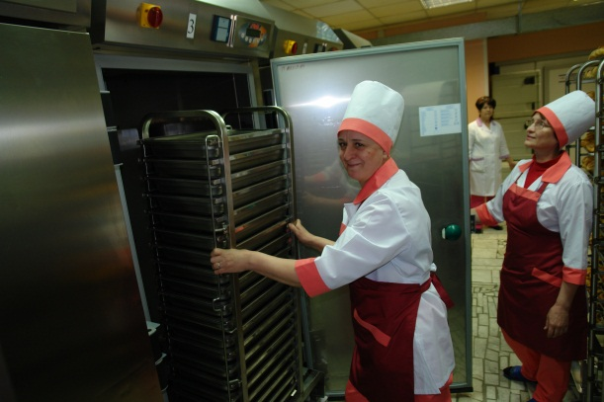
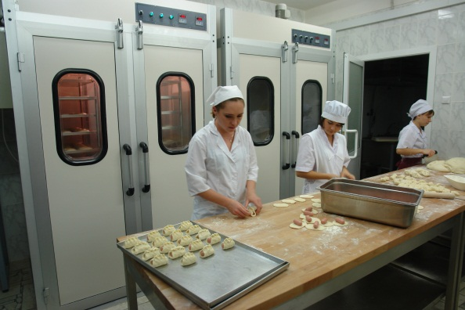
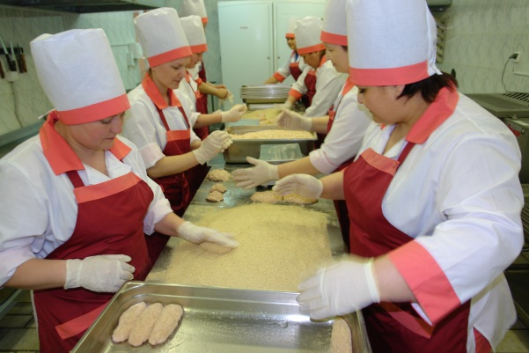
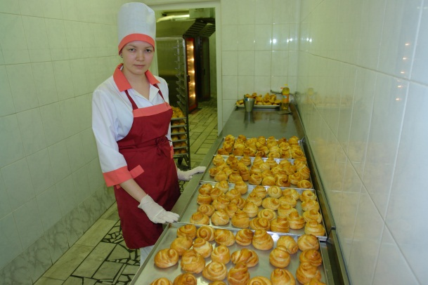
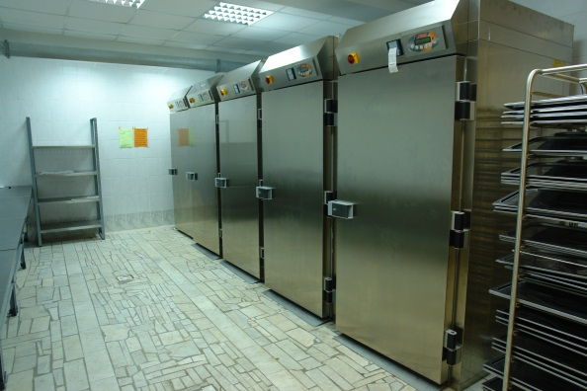
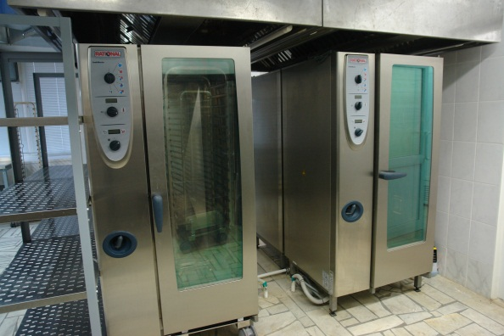
Министерство образования и науки Республики Татарстан

Slide 52
Общая характеристика системы профобразования в РТ
109 государственных учреждений профессионального образования (НПО – 19, СПО – 90)
Подведомственность:
  Минтруд – 68
  Минобрнауки – 16
  Минздрав – 10
  Минкульт – 9
  Минсельхоз – 3
  Минсвязи – 1
  Минлесхоз – 1
  Минспорта – 1
общий контингент учащихся 85 586 человек, в т. ч.:
  по программам НПО – 22 158 человек
  по программам СПО – 63 428 человек

Slide 53
Министерство труда, занятости и социальной защиты РТ
68 учреждений проф. образования
Министерство продовольствия и сельского хозяйства РТ
З учреждения проф. образования
Министерство образования и науки РТ
16 учреждений проф. образования

Slide 54
Выпуск из 9-х классов школ РТ в 2012 г.
36 937 человек, в т. ч.:
  20177 (54%) продолжили обучение в школе
  16760 (46%) поступили в учреждения профессионального образования
Общий прием в учреждения профобразования в 2012 году
– 24758 человек
67,7% всего приема в учреждения профобразования на базе 9 классов
Министерство образования и науки Республики Татарстан

Slide 55
Основные причины ухода из школы
Министерство образования и науки Республики Татарстан

Slide 56
Модель сетевого взаимодействия школы и УСПО
Учреждение профессионального образования
Выпускник
9 класса
1 год обучения
2,3 годы обучения
Общеобразовательная подготовка
учителями школы
Профессиональная подготовка
Социальный эффект :
рост качества общеобразовательной и профессиональной
подготовки;
«сокращение» сроков подготовки профессиональных кадров.
Министерство образования и науки Республики Татарстан

Slide 57
Задачи на 2013 год
Введение в действие механизма конкурсного распределения контрольных цифр приема среди учреждений профобразования
Введение обязательного независимого профессионального экзамена для выпускников
Оптимизация общеобразовательной подготовки в профтехе
Создание центров прикладных квалификаций
Министерство образования и науки Республики Татарстан

